Slide 1





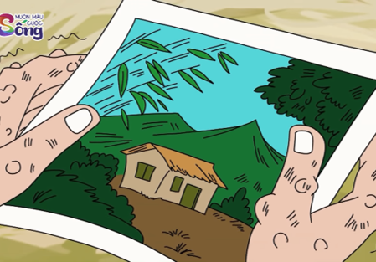
1
Tiết 67: Thực hành đọc hiểu
Đây thôn
Vĩ Dạ
-Hàn Mặc Tử-

Slide 3

1. Cảm nhận của em sau khi nghe bài hát?

Slide 4
2. Bài hát có sử dụng bài thơ nào của thi sĩ Hàn Mặc Tử?
Bài hát có sử dụng khổ thơ cuối bài thơ “Đây thôn Vĩ Dạ”:
“Mơ khách đường xa, khách đường xa
Áo em trắng quá nhìn không ra
Ở đây sương khói mờ nhân ảnh
Ai biết tình ai có đậm đà?”

Slide 5


I.
TÌM HIỂU CHUNG

Slide 6
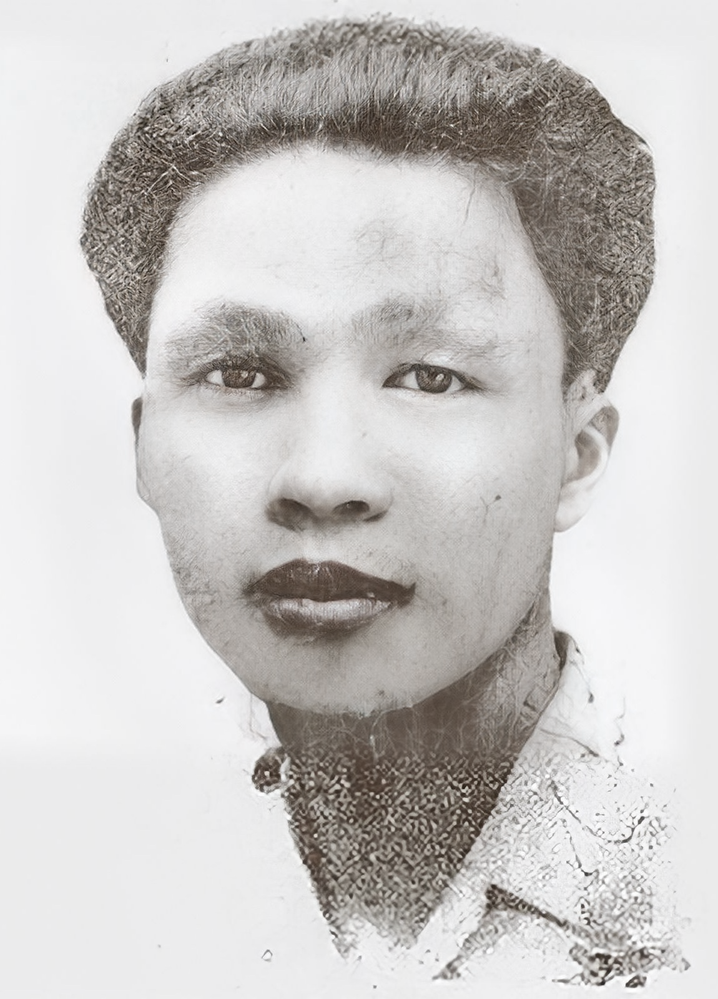

1. Tác giả:
a. Cuộc đời:
- Hàn Mặc Tử (1912-1940), tên thật là Nguyễn Trọng Trí.
- Quê ở Quảng Bình, gia đình theo đạo Thiên Chúa.
- Có cảnh ngộ bất hạnh, mắc bệnh hiểm nghèo.
- Là 1 trong những nhà thơ có sức sáng tạo mãnh mẽ nhất trong phong trào Thơ mới “một nguồn thơ dạt dào và lạ lùng” (Hoài Thanh).
- Thơ Hàn Mặc Tử có diện mạo phức tạp và bí ẩn, qua đó, vẫn thể hiện tình yêu đến đau đớn hướng về cuộc đời trần thế.
Add title text
b. Sự nghiệp sáng tác:
Những sáng tác chính: (SGK)

Slide 7
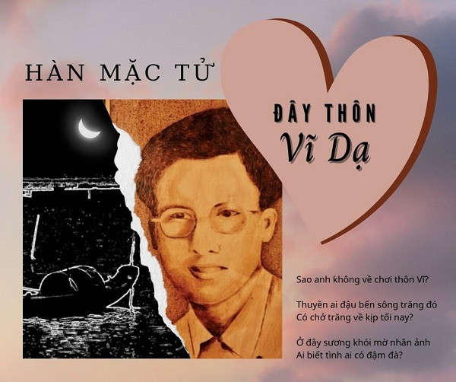
2. Tác phẩm:
- Hoàn cảnh sáng tác:
+ Viết năm 1938 in trong tập “Thơ điên”.
+ Cảm xúc bài thơ: Được gợi cảm hứng từ mối tình Hàn Mặc Tử với một cô gái quê ở Vĩ dạ (Huế), một thôn nhỏ bên sông Hương.

Slide 8
2. Tác phẩm:
- Hoàn cảnh sáng tác:
+ Viết năm 1938 in trong tập “Thơ điên”.
+ Cảm xúc bài thơ: Được gợi cảm hứng từ mối tình Hàn Mặc Tử với một cô gái quê ở Vĩ dạ (Huế), một thôn nhỏ bên sông Hương.
- Bố cục: 3 phần
+ Khổ 1: Bức tranh vườn tược thôn Vĩ buổi ban mai
+ Khổ 2: Cảnh sông nước chia lìa
+ Khổ 3: Cảnh sương khói mông lung, mờ ảo và nỗi niềm của thi nhân

Slide 9


II.
ĐỌC – HIỂU
VĂN BẢN

Slide 10

1. Bức tranh vườn tược thôn Vĩ vào buổi ban mai (Khổ 1)
Câu thơ mở đầu:
“Sao anh không về chơi thôn Vĩ?”
- Câu hỏi tu từ với nhiều sắc thái biểu cảm:
+ Lời trách móc nhẹ nhàng của người con gái
+ Lời mời gọi chân thành “về chơi” -> Thể hiện sự gần gũi, tha thiết
+ Hàn Mặc Tử như đang phân thân để tự hỏi chính mình -> Câu hỏi chỉ là một hình thức, một cái cớ để giãi bày tâm sự, ước ao được một lần trở về thôn Vĩ.
- “Về chơi” thể hiện khát khao được quay trở về và sự gắn bó, thâm tình của thi nhân với thôn Vĩ, với cuộc đời.

Slide 11
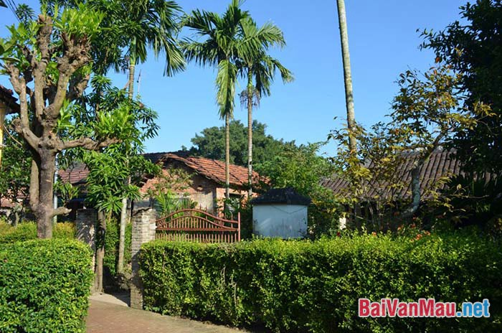
1. Bức tranh vườn tược thôn Vĩ vào buổi ban mai (Khổ 1)
b. Ba câu tiếp theo: Vẻ đẹp thôn Vĩ trong buổi bình minh.
“Nhìn nắng hàng cau nắng mới lên.
Vườn ai mướt quá, xanh như ngọc
Lá trúc che ngang mặt chữ điền”
- “Nhìn nắng hàng cau, nắng mới lên”:
+ Hình ảnh “nắng hàng cau”, “nắng mới lên”: ánh nắng ban mai mang vẻ đẹp tinh khôi chiếu trên hàng cau xanh tươi.
+ Điệp từ “nắng”: nhấn mạnh, tạo nên sự ấn tượng, thu hút về một khung cảnh nắng sớm tươi đẹp.
-> Thôn Vĩ hiện ra với vẻ đẹp của những hàng cau thẳng tắp, vươn mình đón những tia nắng tinh khôi, trong trẻo và đầy gợi cảm của ngày mới.

Slide 12
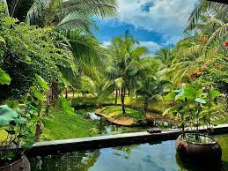
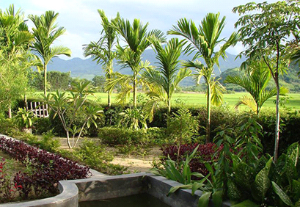
1. Bức tranh vườn tược thôn Vĩ vào buổi ban mai (Khổ 1)
- “Vườn ai mướt quá xanh như ngọc”:
+ Tính từ “mướt” + nghệ thuật so sánh “xanh như ngọc” -> vẻ đẹp mượt mà tràn đầy sức sống
+ Liên hệ: Xanh ngọc, mượt mà ấy ta còn bắt gặp trong bài “Thơ duyên” – Xuân Diệu:
Đổ trời xanh ngọc qua muôn lá,
Thu đến - nơi nơi động tiếng huyền.
+ Đại từ phiếm chỉ “ai”: gợi tả cảm giác mơ hồ, không xác định, tạo nên một khung cảnh thôn Vĩ đâu đâu cũng là khu vườn xanh tươi.
-> Cảnh thiên nhiên thôn Vĩ hiện lên như chốn thiên thai: đơn sơ mà lộng lẫy đầy sinh động, tươi mới và tràn đầy màu sắc: vàng của nắng, xanh của lá.

Slide 13

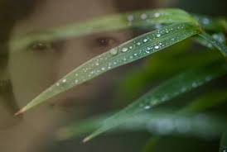
1. Bức tranh vườn tược thôn Vĩ vào buổi ban mai (Khổ 1)
- Hình ảnh con người hiện lên:
“Lá trúc che ngang mặt chữ điền”
+ Hình ảnh “mặt chữ điền”: khuôn mặt phúc hậu, là người nhân nghĩa, chung thủy, có trước có sau.
+ Liên hệ, mở rộng:
“Mặt em vuông tựa chữ điền
Da em thì trắng áo đen mặc ngoài
Lòng em có đất có trời
Có câu nhân nghĩa có lời thủy chung”
(Ca dao)
+ Hình ảnh “lá trúc che ngang”: góp phần làm nên sự duyên dáng, kín đáo cho con người thôn Vĩ.
=> Bức tranh thiên nhiên có sự hài hòa giữa cảnh vật và con người, qua đó thể hiện một tâm hồn trong sáng, nhạy cảm tinh tế, yêu thiên nhiên, con người tha thiết.
14

Slide 14

2. Cảnh sông nước chia lìa (Khổ 2)
- Không gian mở rộng ra ngoài khung cảnh thôn Vĩ. Đó là mây trời sông nước xứ Huế. Thời gian: ban mai -> đã chuyển vào ngày rồi sang đêm tối.
a. Hai câu đầu: TN xứ Huế ban ngày - cảnh thực nhưng mang vẻ đẹp buồn ảo não
- “Gió theo lối gió, mây đường mây”:
+ Điệp từ “gió”, “mây” + tiểu đối “Gió theo lối gió//, mây đường mây” -> Gợi cảm nhận về sự chia lìa. Nỗi ám ảnh về 1 cuộc chia ly vĩnh viễn -> khiến nhà thơ cảm nhận được sự chia lìa trong những sự vật không vốn không thể chai lìa.

Slide 15
2. Cảnh sông nước chia lìa (Khổ 2)
- “Dòng nước buồn thiu, hoa bắp lay”:
+ Nhân hóa “Dòng nước buồn thiu”: dòng sông cũng mang nặng tâm trạng buồn bã.
+ Động từ “lay” gợi nỗi buồn hiu hắt, gợi sự lay lắt mệt mỏi.
=> Nỗi buồn từ lòng người đã tỏa ra cảnh vật, lan theo dòng nước và bao trùm khắp không gian.
*Liên hệ:
“Cảnh nào cảnh chẳng đeo sầu
Người buồn cảnh có vui đâu bao giờ”
(“Truyện Kiều” – Nguyễn Du)

Slide 16
2. Cảnh sông nước chia lìa (Khổ 2)
b. Hai câu tiếp theo: TN xứ Huế về đêm - cảnh vật dần hóa thành huyền ảo
- Điệp từ “trăng”: Câu thơ trở nên tràn ngập ánh trăng -> Không gian vì thế trở nên lung linh, bàng bạc ánh trăng.
- “Thuyền ai đậu bến sông trăng đó”:
+ Đại từ phiếm chỉ “ai”: gợi sự mơ hồ, bất định -> Hình ảnh thuyền ai trở nên không xác định, nửa thực nửa hư.
+ Hình ảnh “bến sông trăng”: hình ảnh sáng tạo và độc đáo. Ánh trăng như tan chảy ra, tuôn tràn ra khắp mặt sông.-> Dòng sông không còn là thực nữa mà nó đã trở thành dòng sông của tâm tưởng, dòng sông trăng => Khung cảnh lung linh, huyền ảo
*Liên hệ, mở rộng: “Trăng” trong thơ Hàn Mặc Tử: trăng người bạn tri âm tri kỷ biết khóc, biết cười biết tình tứ, lả lơi:
“Trăng nằm sóng soải bên cạnh liễu
Đợi gió đông về để lả lơi” (“Bẽn lẽn”)

Slide 17
2. Cảnh sông nước chia lìa (Khổ 2)
- “Có chở trăng về kịp tối nay”:
+ Hình ảnh “thuyền chở trăng”: con thuyền của cõi mộng. Thuyền chở trăng như là con thuyền chở tình yêu và hạnh phúc.
+ “kịp”: hé mở tâm trạng lo âu, thấp thỏm, dự cảm về quỹ thời gian hạn hẹp, ngắn ngủi của mình.
-> Câu hỏi tu từ chất chứa bao niềm khắc khoải, sự chờ đợi mòn mỏi. Đó vừa là sự chờ đợi, vừa xen lẫn nỗi lo âu phập phồng.
=> Trăng như vị cứu tinh duy nhất cho tâm hồn thi nhân. Trước nghịch cảnh, Hàn Mặc Tử luôn cảm nhận được rằng: sống là chạy đua với thời gian, cho kịp trước khi quá muộn.

Slide 18
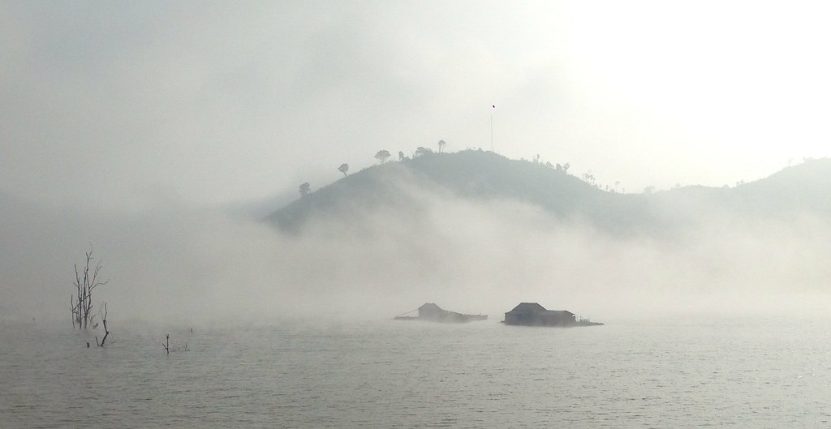
3. Cảnh sương khói mông lung, mờ ảo và nỗi niềm của thi nhân (khổ 3)
a. Hình ảnh người thương (2 câu đầu)
- “Mơ khách đường xa, khách đường xa”:
+ Từ “mơ”: mở ra một không gian mờ ảo, mông lung.
+ Điệp ngữ “khách đường xa”: Hình bóng con người xa xôi, mơ hồ, không xác định -> vừa có khát khao mong ngóng, vừa có sự cảm nhận sâu sắc và thấm thía về sự xa cách và chia chìa.

Slide 19
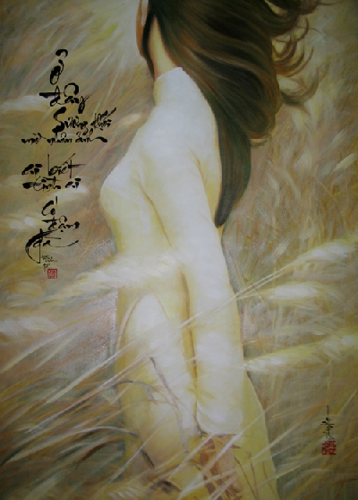
3. Cảnh sương khói mông lung, mờ ảo và nỗi niềm của thi nhân (khổ 3)
- “Áo em trắng quá nhìn không ra”:
+ “Trắng” + “quá”: Cực tả sắc trắng -> choáng ngợp, thảng thốt nhưng nghẹn ngào, xót xa nuối tiếc.
+ “nhìn không ra”: trắng đến xa xôi, tưởng như không còn nhìn thấy được -> màu của tâm tưởng.
-> 1 nỗi đau vô bờ bến, tất cả những gì thuộc về cuộc đời, tình yêu, đều ở xa tầm tay với .

Slide 20
3. Cảnh sương khói mông lung, mờ ảo và nỗi niềm của thi nhân (khổ 3)
b. Tâm trạng của thi nhân (2 câu cuối)
- “Ở đây sương khói mờ nhân ảnh”:
+ “Ở đây”: Quay lại với thực tại đang tồn tại, đang phải từng giây từng phút vật vã với cái chết – nơi lạnh lẽo, tăm tối, đối lặp với “ngoài kia” – tình yêu, cuộc sống.
+ “sương khói mờ nhân ảnh”: càng làm mờ nhòa thêm những sự vật hiện hữu -> hình bóng con người càng khuất dần sau những hư ảo, khắc nghiệt của cuộc đời.

Slide 21
3. Cảnh sương khói mông lung, mờ ảo và nỗi niềm của thi nhân (khổ 3)
- “Ai biết tình ai có đậm đà?”:
+ Đại từ phiếm chỉ “ai” thể hiện sự hồ nghi trong dòng suy nghĩ
+ Câu hỏi tu từ: chẳng biết tình của một ai có nồng đượm hay cũng mong manh, dễ phai mờ, tan biến như sương khói.
=> Sự thổn thức và khát khao cháy bổng trong tình yêu đối với mảnh đất, con người xứ huế xuất phát từ một trái tim chịu nhiều đau thương, bất hạnh.

Slide 22
III.
TỔNG KẾT

Slide 23




1
Nghệ thuật
2
Ý nghĩa
- Ngôn ngữ trong sáng, tinh tế, đa nghĩa, giàu sức gợi
- BPTT: so sánh, nhân hóa; sử dụng câu hỏi tu từ...
- Hình ảnh thơ độc đáo, sáng tạo, có sự hòa quyện giũa thực và ảo.
Bài thơ là một bức tranh toàn bích về cảnh vật và con người thôn Vĩ xứ Huế mộng mơ qua đó bộc lộ tình yêu đời yêu người niềm ham sống mãnh liệt mà đầy uẩn khúc của nhà thơ

Slide 24
LUYỆN TẬP

Slide 25
Câu 1: Bài thơ “Đây thôn Vĩ Dạ” của Hàn Mặc Tử trích từ tập thơ:
A. Xuân như ý.
B. Thơ điên.
C. Gái quê.
D. Thượng thanh khí.

Slide 26
Câu 2: Với 2 chi tiết nghệ thuật – một cụm từ chỉ cảm giác (mướt quá) một cụm từ so sánh (xanh như ngọc) – câu thơ “vườn ai mướt quá xanh như ngọc” đã làm bừng lên trong tâm trí người đọc nét đẹp đặc biệt nào của cảnh bình minh nơi Vĩ Dạ qua sự cảm nhận của nhân vật trữ tình?
A. Một không gian tươi xanh, lặng lẽ, thơ mộng, chan hoà ánh sáng
B. Một không gian gợi cảm: tươi xanh, trong sáng, đầy sức vẫy gọi
C. Một không gian tươi vui, giàu sức sống, một vẻ đẹp trang nhã
D. Một không gian tươi xanh êm ả, thanh bình, một vẻ đẹp bình dị

Slide 27
Câu 3: Hai câu thơ “Gió theo lối gió, mây đường mây/ Dòng nước buồn thiu, hoa bắp lay” (“Đây thôn Vĩ Dạ”, Hàn Mặc Tử) gợi lên nỗi niềm gì?
A. Niềm say đắm trước vẻ đẹp của cảnh vật.
B. Nỗi hững hờ, chán nản.
C. Nỗi buồn chia lìa.
D. Niềm gắn bó, yêu thương.

Slide 28
Câu 4: Sắc trắng trong bài thơ thể hiện:
A. Màu của tâm hồn
B. Màu áo trong tâm tưởng
C. Sắc lòng
D. Màu áo của người con gái tác giả thầm yêu

Slide 29
Câu 5: Từ “kịp” trong câu thơ: “Thuyền ai đậu bến sông trăng đó/ Có chở trăng về kịp tối nay?” trong bài thơ “Đây thôn Vĩ Dạ” gợi lên điều gì rõ nét nhất đang ẩn chứa trong tâm tư tác giả?
A. Một lời khẩn cầu, hi vọng được gặp lại người thương.
B. Một nỗi buồn nhớ xa xăm đối với người thương.
C. Một niềm khao khát, một thúc bách chạy đua với thời gian.
D. Một niềm mong ngóng, trông đợi đối với người thương.

Slide 30
Câu 6: Hình thức câu trùng điệp ở khổ thơ cuối “Mơ khách đường xa, khách đường xa” trong bài thơ “Đây thôn Vĩ Dạ” của Hàn Mặc Tử không nhằm dụng ý nào trong các dụng ý sau?
A. Thể hiện một niềm sợ hãi không gian.
B. Thể hiện một niềm khao khát hội ngộ cháy bỏng.
C. Làm cho khoảng cách không gian thêm cách xa vời vợi ngàn trùng.
D. Làm cho hình ảnh “khách đường xa” càng có sức vẫy gọi.

